Slide 1
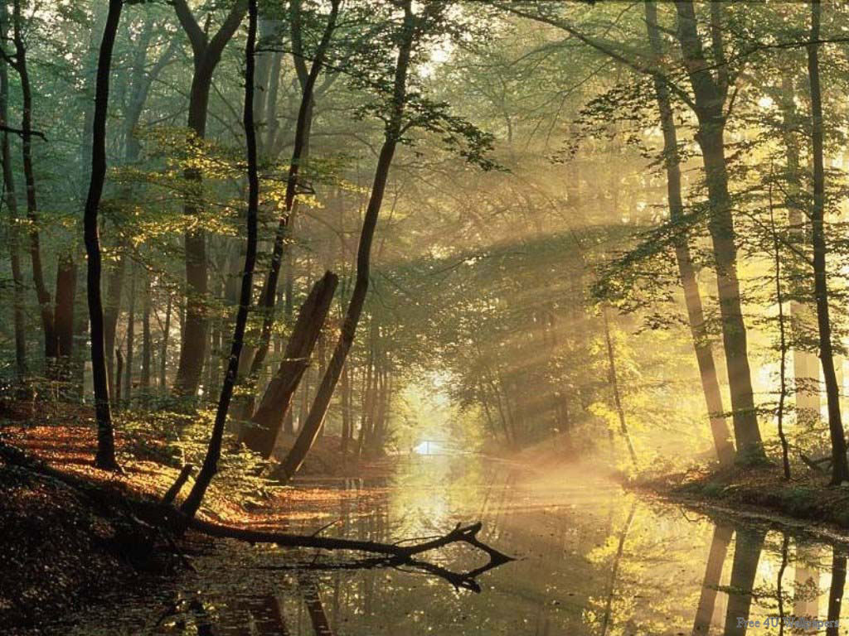
По всюду музыка слышна

Slide 2
Солнышко-солнышко,
Красно колоконышко,
Выйди поскорее,
Будь к нам подобрее.

Slide 3
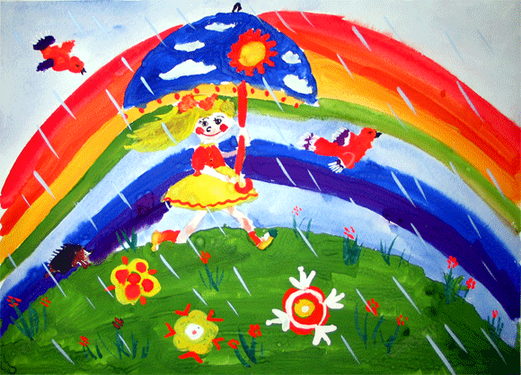
Дождик, дождик, пуще,
Дадим тебе гущи,
Дадим тебе ложку,
Хлебай понемножку!

Slide 4
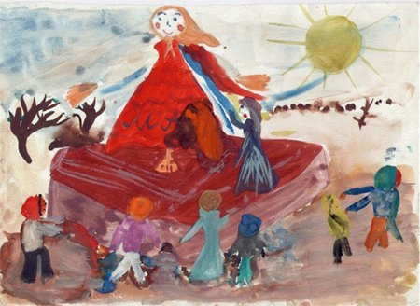
Гори, гори ясно,
Что бы не погасло.
Глянь на небо –
Птички летят,
Колокольчики звенят:
Диги – дон, диги – дон,
Выбегай из круга вон!

Slide 5
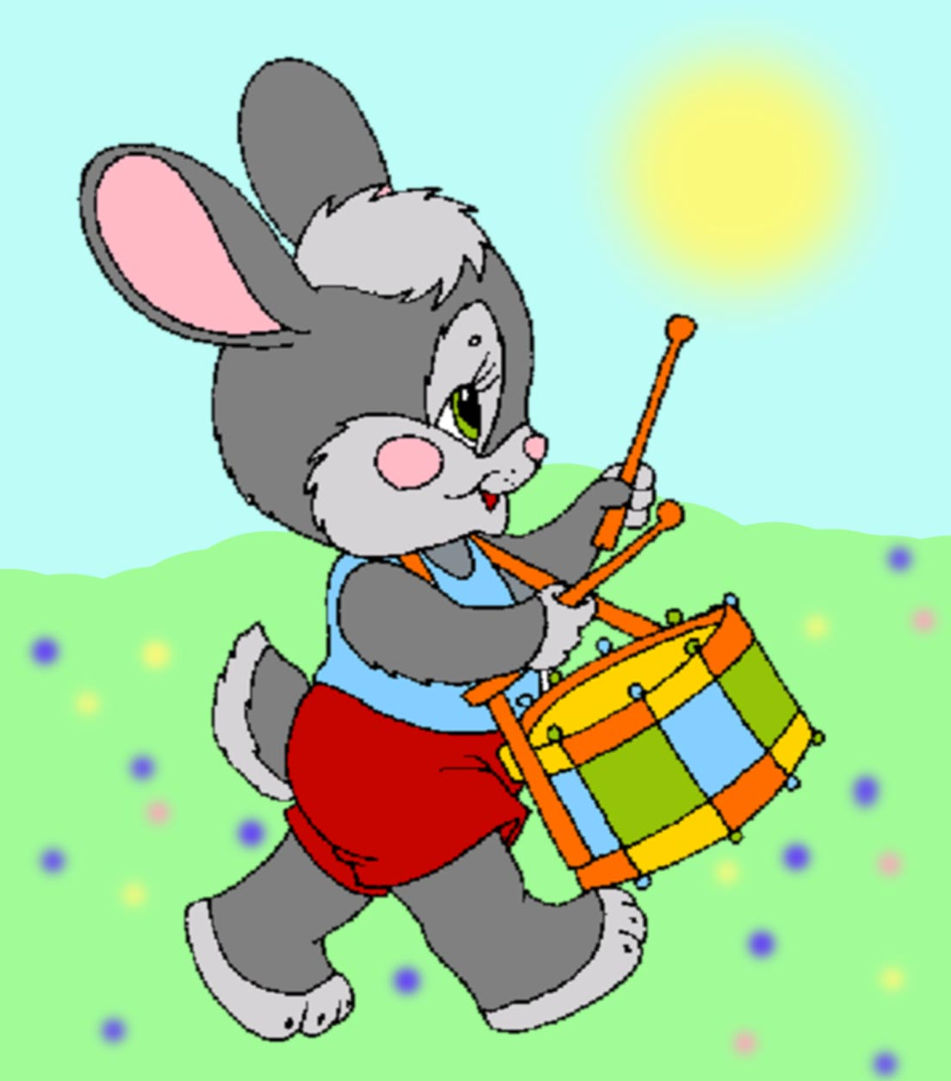
Трам, трам, трам!
Слушай барабан!
Его зовут «Там-там»,
И он гремит, как ураган,
По всюду слышно:
«Трам, тррам!»

Slide 6
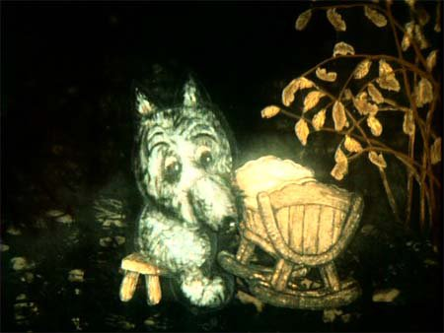
Баю, баюшки, баю,
Не ложися на краю,
Придет серенький волчок,
Тебя схватит за бочок.

